Slide 1
ЧПУ Delta Electronics
М-команды. Макросы и переменные.

Slide 2
Содержание
М-Команды
Макропеременные
Буквы и локальные переменные
Системные переменные
Пользовательские переменные
Макросы входы/выходы
Вызов макроса
Синтаксис переменных
Математические команды

Slide 3
M-команды

Slide 4
M команды
Вспомогательные команды начинаются с буквы М. Они могут выполнять такие действия, как:
Сменить инструмент
Включить/выключить шпиндель
Включить/выключить охлаждение
Вызвать/закончить подпрограмму
M00 - технологический останов
М00 – технологический останов. Когда ЧПУ исполняет команду М00, то происходит так называемый технологический останов. Все осевые перемещения останавливаются и возобновляются лишь после того, как оператор станка нажмет клавишу Старт цикла на панели ЧПУ. При этом шпиндель продолжает вращаться (у большинства станков) и другие функции остаются активными. Если оператор станка нажимает клавишу Старт цикла, то выполнение программы будет продолжено с кадра, следующего за М00.

Slide 5
M команды
M01 останов по выбору.
Код М01 предназначен для останова по выбору. Действует он аналогично коду М00, однако предоставляет выбор оператору – нужно или не нужно прерывать выполнение управляющей программы. На панели УЧПУ практически любого станка имеется клавиша (или переключатель) М01. Если эта клавиша нажата, то при чтении кадра с М01 происходит останов. Если же клавиша не нажата, то кадр М01 пропускается и выполнение УП не прерывается.
M02 - конец программы
М02 – конец программы. Код М02 информирует ЧПУ о завершении программы.
M30 - конец программы и возврат в начало.
Отличается от М02 тем, что возвращает курсор в начало программы.

Slide 6
M команды
M98 вызов подпрограммы. Команда М98 предназначена для вызова подпрограммы. Вместе с этой командой программируется Р-слово данных, которое обозначает номер вызываемой подпрограммы.
Формат команды: M98 Pˍ Lˍ;
Pˍ: номер вызываемой подпрограммы;
Lˍ: Указывает количество выполнений подпрограммы.
Основная программа Подпрограмма
N0010; O1010;
N0020 M98 P1010; N1020;
N0030; N1030;
N0040; N1040;
N0050; N1050;
N0060; N1060;
N0070; N1070;
N0080; N1080;
N0090; N1090;
N0100; N1100 M99;

Slide 7
M команды
M99 конец подпрограммы. При помощи команды М99 по окончании подпрограммы осуществляется возврат к главной программе, из которой была вызвана подпрограмма.
Основная программа Подпрограмма
N0010; O1010;
N0020 M98 P1010; N1020;
N0030; N1030;
N0040; N1040;
N0050; N1050;
N0060; N1060;
N0070; N1070;
N0080; N1080;
N0090; N1090;
N0100; N1100 M99 P0060;

Slide 8
Таблица основных М-команд
Таблица основных М-команд
Наиболее часто используемые М-команд приведены в таблице ниже. Функции M-команд определяются в MLC, кроме тех, которые определены системой. Фактические функции M-кодов различаются для разных станков.
М-команда | Функция | Примечание
М00 | Технологический останов | Определен системой
М01 | Останов по выборы | Определен системой
М02 | Конец программы | Определен системой
М03 | Запуск шпинделя в прямом направлении
М04 | Запуск шпинделя в обратном направлении
М05 | Останов шпинделя
М06 | Автоматическое переключение инструмента
М08 | Включение подачи СОЖ
М09 | Выключение подачи СОЖ
М19 | Позиционирование шпинделя
М20 | Отмена позиционирования шпинделя
М28 | Отмена жесткого нарезания резьбы
М29 | Жесткое нарезание резьбы
М30 | Конец программы и возврат в начало | Определен системой
М98 | Вызов подпрограммы | Определен системой
М99 | Возврат из подпрограммы | Определен системой

Slide 9
Mакропеременные

Slide 10
Макропеременные
В программе ЧПУ могут быть установлены значения переменных. Для модификации программы существует много разных переменных.
Можно производить математические операции с переменными.
Тип переменных | № | Функция | Чтение | Запись
Локальные | #1~#50 | Хранение или расчет данных в определенных макро или подпрограммах. Всего 8 подуровней макропрограмм. | ★ | ★
Глобальные | #51~#250 | Хранение или расчет данных для всей области программы. Их можно вызвать во всей программе. | ★ | ★
Энергонезависимые | #1601~ #1800 | Системные переменные используются для чтения и записи внутренних данных системы. Они могут быть сохранены при отключении питания. | ★ | ★
MLC бит выходы | #1801~ #1832 | ЧПУ читает статус MLC используя переменные с номером: #1801~#1832 биты соответствующие M1024~M1055; #1833~#1848 слова соответствующие D1024~D1039. | ★
MLC слова выходы | #1833~ #1848 |  | ★
MLC бит входы | #1864~ #1895 | ЧПУ отправляет данные MLC, используя переменные с номером: #1864~#1895 биты, соответствующие M2080~M2111; #1896~#1911 соответствующие D1336~D1351. |  | ★
MLC слова входы | #1896~ #1911 |  |  | ★

Slide 11
Системные переменные
Системные переменные используются для чтения и записи внутренних данных системы.
Информация о типах G кодов:
№переменных Функции Чтение
#2000~2019 Для G-кодов ★
#2020 Для F-кодов скорость обработки ★
#2021 H-коды: компенсация длины инструмента ★
#2022 D-коды: компенсация радиуса инстр. ★
#2023 T-коды: номер инструмента ★
#2024 S-коды: скорость вращения шпинделя ★
Информация о режиме :
№переменных Функции
#2000 Интерполяция：G04,G09,G10,G11
#2001 Интерполяция ：G00,01,02,03
#2002 Выбор плоскости：G17,G18
#2003 Абсолютная/относительная：G90,G91
#2005 Настройки скорости подачи：G94

Slide 12
Системные переменные
Различные переменные, которые можно читать (только для чтения) в процессе выполнения программы. Данные переменные показывают соответствующий номер G-кода:
№ Переменной | Функция
#2000 | G04, G09, G10, G11
#2001 | Вид интерполяции: G00, G01, G02, G03
#2002 | Рабочая плоскость: G17, G18, G19
#2003 | Абсолютная/Инкрементальная система: G90,G91
#2004 | Контроль предельных перемещений: G22, G23
#2005 | скорость подачи в дюймах/миллиметрах в минуту G94
#2006 | Дюймы/Миллиметры G21
#2007 | Компенсация диаметра инструмента G40, G41, G42
#2008 | Компенсация длины инструмента G43, G44, G49
#2009 | Фиксированный цикл G73,74,76,80,81,82,83,84.85,86,87,88,89
#2010 | Исходная позиция G98,G99
#2011 | Масштабирование G50, G51
#2012 | Рабочие координаты G54, G55, G56, G57, G58, G59

Slide 13
Переменные MLC (M выходы)
Можно использовать #1801~#1832 в программе обработки для чтения сигнала выходов M1024~M1055 MLC. Переменная #1801, парная с выходом M1024 и #1802 с M1025 и так далее до пары #1832 с M1055. Например, для задания статуса ВКЛ выходу M1024 в программе MLC, значение переменного номера #1801 будет 1 и соответственно 0 для задания статуса ВЫКЛ выходу M1024.
MLC Выходы (Биты) (MLC->NC)
Чтение статуса MLC | Спец М | Чтение статуса MLC | Спец М
#1801 | M1024 | #1817 | M1040
#1802 | M1025 | #1818 | M1041
#1803 | M1026 | #1819 | M1042
#1804 | M1027 | #1820 | M1043

Slide 14
Переменные MLC (D выходы)
Можно использовать #1833~#1848 32 в программе обработки для чтения сигнала выходных регистров D1024~D1039 MLC. Переменный #1833, парный с выходом D1024 и #1834 с D1025 и так далее до пары #1848 с D1039. Например, для задания значения 100 выходу D1024 в программе MLC значение номера #1833 должно быть 100. Т.е. #1833 зависит от регистра D1024.
MLC Вывод информации (Слова) (MLC->NC)
Чтение MLC | Спец D (запись) | Чтение MLC | Спец D (запись)
#1833 | D1024 | #1841 | D1032
#1834 | D1025 | #1842 | D1033
#1835 | D1026 | #1843 | D1034
#1836 | D1027 | #1844 | D1035

Slide 15
Переменные MLC (входы)
Можно использовать #1864~#1895 в программе обработки для чтения сигнала входов M2080~M2111. Переменная #1864, парная с входом M2080 и #1865 с M2081 и так далее до пары #1895 с M2111. Например, для задания статуса ВКЛ выходу M2080 в программе MLC, значение переменного номера #1864 будет 1 и соответственно 0 для задания статуса ВЫКЛ выходу M2028.
MLC входы (Биты) (NC->MLC)
Запись статуса MLC | Спец М | Запись статуса MLC | Спец М
#1864 | M2080 | #1880 | M2096
#1865 | M2081 | #1881 | M2097
#1866 | M2082 | #1882 | M2098
#1867 | M2083 | #1883 | M2099

Slide 16
Переменные MLC (входы)
Общая система – Описание специальных входных регистров D
Можно использовать #1896~#1911 в программе обработки для чтения сигнала выходных регистров D1336~D1351 MLC. Переменный #1896, парный с выходом D1336 и #1897 с D1337 и так далее до пары #1911 с D135. Например, для задания значения 101 выходу D1336 в программе MLC значение номера #1896 должно быть 101. Т.е., #1896 зависит от регистра D1336.
MLC ввод (Слова) (NC->MLC)
Запись в MLC | Спец D | Запись в MLC | Спец D
#1896 | D1336 | #1904 | D1344
#1897 | D1337 | #1905 | D1345
#1898 | D1338 | #1906 | D1346
#1899 | D1339 | #1907 | D1347
#1900 | D1340 | #1908 | D1348

Slide 17
Переменные координат
Переменные #2100 ~ #2214 содержат значения координат, указанных в таблице ниже (только для чтения).

Slide 18
Координаты рабочей области
Координаты рабочей области:
Переменные #3000~#3262 содержат значение смещения и координаты рабочей области (только для чтения).

Slide 19
Специальные переменные
№ переменной | Функция | Чтение | Запись
#2300 | “I” – радиус X для круговых команд | ★
#2301 | “J” – радиус Y для круговых команд | ★
#2302 | “K” – радиус Z для круговых команд | ★
#2303 | Номер инструмента на шпинделе | ★
#2304 | Время с момента включения системы | ★
#5000~#5013 | Последние используемые М-коды (14 последних) | ★
#5014~#5015 | Последние используемые Т-коды (2) | ★
#5016 | Последний S код | ★
#6000 | Диапазон аварий от 1 до 1000. Содержимое аварий можно создавать в ScreenEditor |  | ★
#6001~ | Длина инструмента | ★ | ★
#6501~ | Радиус инструмента | ★ | ★
#7001~ | Износ длины инструмента | ★ | ★
#7501~ | Износ длины инструмента | ★ | ★
#8001~ | Срок службы инструмента | ★ | ★
#8600~ | Время скана программы (мс) | ★ | ★

Slide 20
Синтаксис и операции с переменными

Slide 21
Синтаксис переменных
Переменные
Вы можете присвоить значения переменных, содержащихся в программе ЧПУ.
Можно рассчитать и изменить несколько значений переменных заранее, чтобы подготовить различные условия.
Переменная записывается с символом «#» и переменным номером – например #20.
Числовые значения, требуемые программой, могут быть назначены с использованием переменных. Это позволяет программе повысить гибкость и универсальность, поскольку вы можете использовать переменные для математических операций.

Slide 22
Синтаксис переменных
Синтаксис переменных
(1) Вы можете указать область локальных переменных:
# i: i-я переменная (для 1 <= i <= 50)
(2) Вы можете определить номер переменной с помощью выражений:
Для переменной # [A] значение A должно находиться в диапазоне между A и верхним пределом номера переменной, то есть 1 <= A <= верхний предел номера переменной.
# [#20] (Верно)
# [#20Δ3] (Верно когда Δ= ‘+’, ’-‘, ’*’ ,’/’)
# [#20] = … (Верно)
# 20 = … (Верно)
# [#20 - #10] = … (Верно)
# [- #20]= … (Верно)
(3) Символ перед переменной
Z-#20 это тоже самое что и Z-10.1 если переменная #20=10.1
#20 это тоже самое что и G1 #20=1 (Когда используется G#20, и когда 1 записана через переменную)

Slide 23
Математические операции
С переменными можно выполнять различные математические переменные. Результаты вычислений можно записывать в другие переменные. Кроме, #i, #j и #k – обычно заменяются константой
Ком | Символ | Пример | Описание
 | SIN | #i = SIN [#k] | Синус
 | ASIN | #i = ASIN [#k] | Арксинус
 | COS | #i = COS [#k] | Косинус
 | ACOS | #i = ACOS [#k] | Арккосинус
 | TAN | #i = TAN [#k] | Тангенс
 | ATAN | #i = ATAN [#k] | Арктангенс
Function | ATAN2 | #i = ATAN2 [#m, #n] | Арктангенс (#m: 1-ая сторона; #n: смежная сторона)
 | ABS | #i = ABS [#k] | Абсолютное значение
 | FIX | #i = FIX [#k] | Десятичные значения
 | FUP | #i = FUP [#k] | Перенос разряда
 | ROUND | #i = ROUND[#k] | Округление
 | SQRT | #i = SQRT [#k] | Квадрат
 | POW | #i = POW [#m, #n] | The #n степень #m
 | BIT | #i = BIT [#m, #n] | Номер бита #n значения #m
Команда | Символ | Пример | Описание
 | ＋ | #i = #j + #k | Сложение
 | － | #i = #j - #k | Вычитание
Математические операции | ＊ | #i = #j * #k | Умножение
 | / | #i = #j / #k | Деление
 | ＝ | #i = #j | Присвоение
 | [ ] | #i = #j * [ #p + #q ] | Скобки

Slide 24
Примеры
#100 = 1.234; (Присваиваем значение 1.234 переменной #100)
#100 = #101; (Присваиваем значение #101 в #100)
#100 = [[#101+#102]/2.0]; (Запись мат. операции в #100)
#100 = #102+2.; (Запись мат. операции в #100)
X-#100 (Значение координаты X это -#100)
G1X#100Y#101; (G1 команда: X = #100 Y = #101)
G1X[#100]; (G1 команда: X = #100)
G1X[#100+#101]; (G1 команда: X = #100+#101)
G2X[#100*SIN[#102]]; (G2 команда: X = “#100*SIN#102”)
G1Z#100F#102S#103; (G1 команда: Z = #100 со скоростью подачи #102 скоростью шпинделя #103)

Slide 25
Оператор цикла
Можно использовать условные операторы “WHILE~ENDW”
WHILE [#80<=360.] (Начало цикла с условием пока переменная #80 меньше или равна 360)
WHILE [#60>=20.] (Начало цикла с условия пока переменная #60 больше или равна 20)
#60=#60-2.
ENDW (Конец внутреннего (второго) цикла.)
#80=#80+15.
#50=#50-0.05
ENDW (Конец главного цикла)

Slide 26
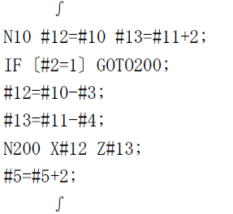
Условный переход
Оператор условного перехода GOTO
IF [условие] GOTON [N номер строки для перехода]
Если условие IF выполняется, программа переходит к строке указанной в операторе GOTO, если не выполняется, то программа продолжается со следующей строки.
Оператор GOTO N автоматически переводит программу на строку N. Поэтому строка N должна быть в программе. Если такой строки нет, то появляется ошибка B61C.
Возможные условия:
#j > #k
#j < #k
#j == #k
#j >= #k
#j <= #k
#j != #k

Slide 27
Создание макроса
Макросы можно создавать в файловом менеджере.
В режиме EDIT на экране PRG

Slide 28
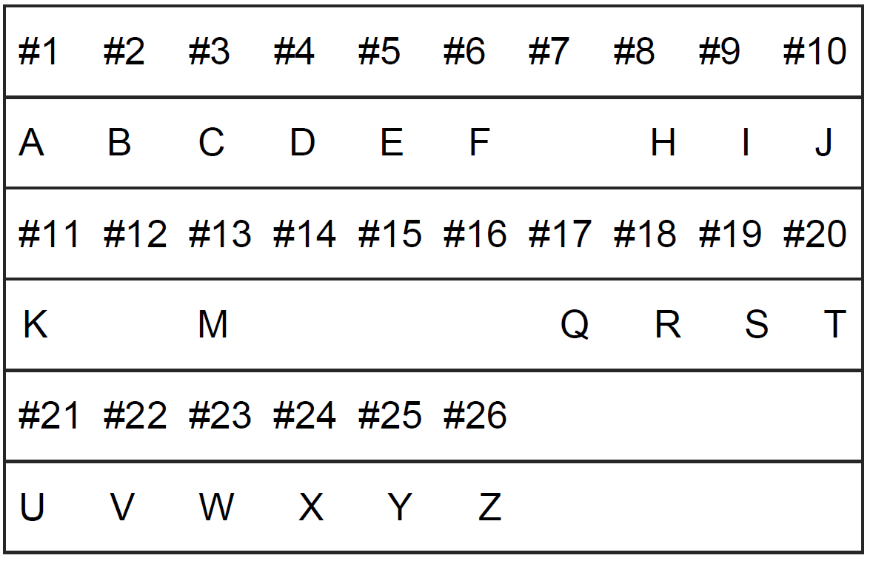
Буквы и переменные
За исключением G, L, N, O и P, все другие буквы могут использоваться как аргументы для передачи локальных данных, когда с помощью команды G65 и G66 вызываются макросы или подпрограммы.

Slide 29
Вызов макроса G65
G65：Вызов макропрограммы
Команда G65 вызывает макропрограмму. Макропрограмма применима к командам, таким как операции, ввод/вывод данных MLC, управление, составление условий и т. д. Таким образом, система может выполнять расчет и измерение. Макропрограмма выполняет подпрограмму с различными типами функций управления, такими как переменные, команды расчета и команды управления. Эта команда работает так же, как M98, за исключением того, что она не является непрерывной.
Формат команды:G65 Pˍ Lˍℓ
Pˍ: Номер подпрограммы
Lˍ: Количество повторений
ℓˍ: Значение независимой переменной

Slide 30
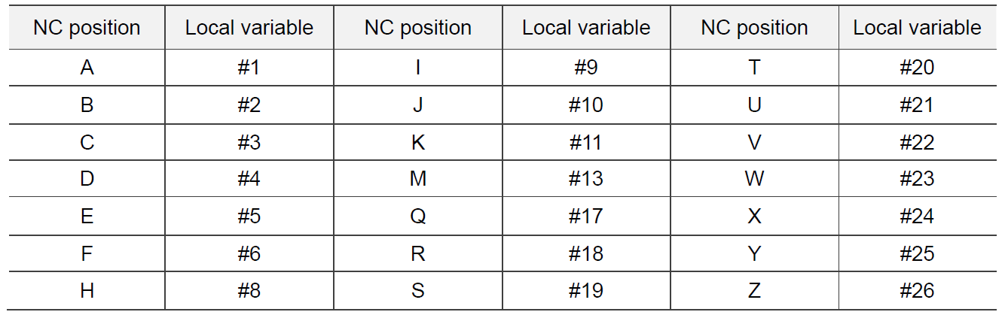
Вызов макроса G65
Основная программа Подпрограмма
N0010 O1010
N0020 G65 P1010 L2 A5.0 B3.0 N1020 #3=#1+#2
N0030 N1030
N0040 N1040
N0050 N1050 M99ь
После выполнения макроса программа возвращается к следующей строке. То есть, программа продолжает выполняться из инструкции рядом с командой G65. См. В примере описанном выше A5.0 означает, что значение локальной переменной # 1 равно 5.0. , См. Таблицу ниже для соответствующей позиции и переменной.

Slide 31
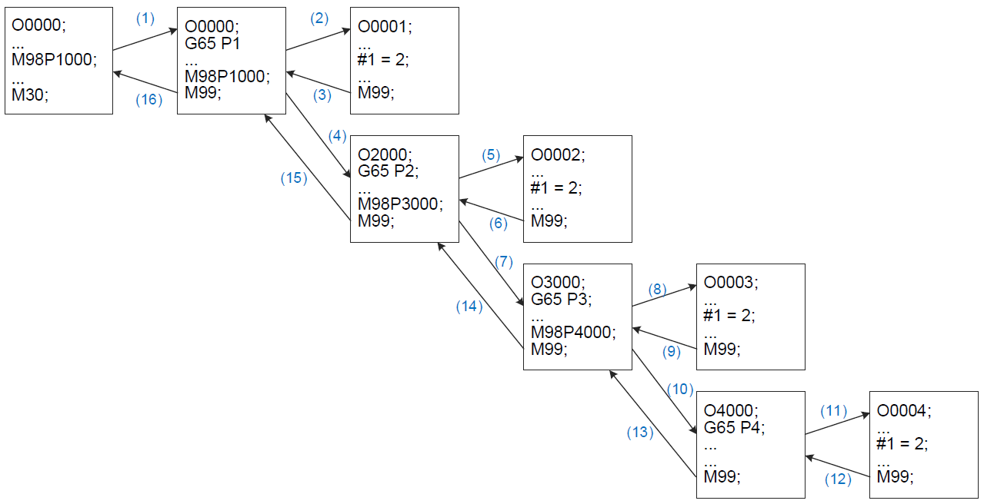
Вызов макроса G65
Команды G65 / G66 могут вызывать макросы до 8 уровней. При использовании вместе с командой M98 можно вызывать также до 8 уровней.

Slide 32
Вызов макроса G66
G66/G67: Модальный (непрерывный) вызов макроса /отмена команды
Формат команды: G66 Pˍ Lˍℓ or;
G67
Pˍ: Номер подпрограммы
Lˍ: Количество повторений
ℓ: Значение независимой переменной
Описание команды:
Команда G66 работает так же, как и G65, за исключением того, что вместо того, чтобы быть активным на один шаг, программа продолжают вызывать макрос в последующих операциях до тех пор, пока он не будет сброшен командой G67. То есть до сброса командой G67 макрос продолжает вызываться.

Slide 33
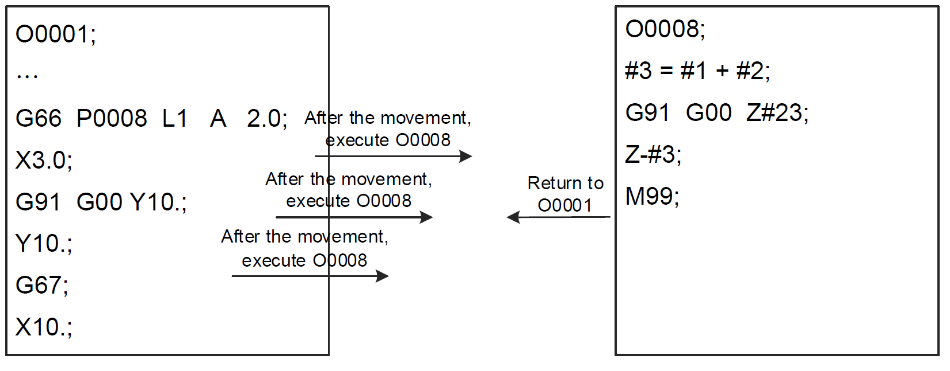
Вызов макроса G66

Slide 34
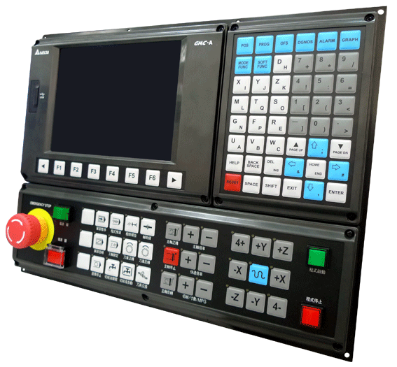
Вызов макроса
Вызов макроса G-кодов:
Macro function номер G-кода
O9010~9019 0~1000
Вызов макроса M-кодов:
Macro function номер М-кода
O9020~9029 0~1000
Вызов макроса Т-кодов:
Macro function номер G-кода
O9000 0: ОТКЛ
другое: ВКЛ
Ограничения: Некоторые специальные G, M, T коды имеют фиксированные функции (G0, G1, M0 и т.д.) и не могут вызывать макросы.

Slide 35
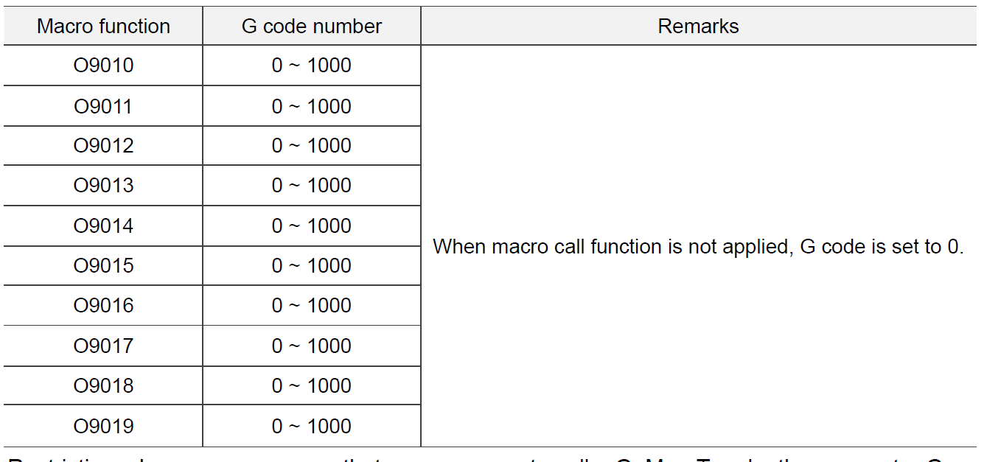
Вызов G макроса
Вызов макроса G-кодом
Ограничения: в макропрограмме, которая использует макрос для вызова кода G, M или T, параметр G-код задается как общий и не может вызвать другой макрос.

Slide 36
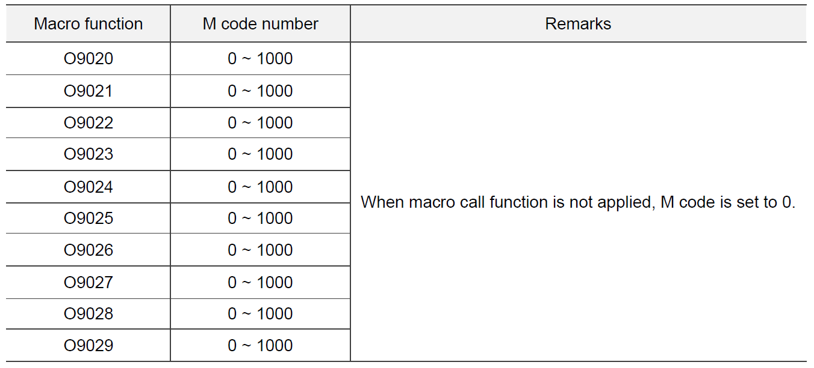
Вызов М макроса
Вызов макроса М-кодом

Slide 37
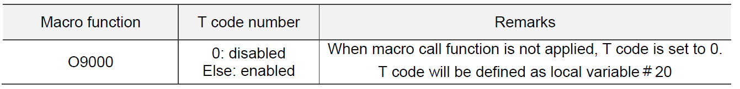
Вызов T макроса
Вызов макроса T кодом

Slide 38
СПАСИБО
ЗА ВНИМАНИЕ!
Больше информации на сайте http://www.rts.ua/rus/catshop/827/CNC/

